Slide 1
1С: Альфа-Авто СТО СОФТ
редакции 5.1 и 6
СТО будущего
CRM-система полного цикла для автосалонов и автосервисов: от привлечения и первой консультации до визита в салон и осуществления покупки
Роман Глебов
Технический директор
CTOSOFT.RU
25.05.2020 г.
Москва

Slide 2
Мы разбираемся в автобизнесе
№ 1 в рейтинге автоматизации автобизнеса
1С:Франчайзи с 2006 года
Опыт работы с дилерскими центрами более 10 лет: с 2009 года занимаемся
автоматизацией автосалонов, автосервисов и магазинов запчастей;
Ключевой партнер 1С Рарус по Альфа-Авто
Обладатель премии “Золотой Ключ” в 2019 году
Партнер по автоматизации международной сети СТО Eurorepar Car Service
Среди наших клиентов: концерн PSA и бренды Peugeot, Citroen, Opel, бренд KIA и компания IPPON
На наших IT-решениях работают лидеры отрасли
Аккредитованный партнер по автоматизации Евразийского Банка Развития на территории СНГ
На 100% знаем 1С:Альфа-Авто. Команда из профессиональных программистов и экс-сотрудников «1С Рарус»;
В нашей команде аналитики с практическим опытом в автобизнесе.
90% успеха программного обеспечения зависит от возможностей
специалистов, которые его внедряют

Slide 3
Вам это знакомо?
множество бизнес-процессов, которые не систематизированы и трудно контролировать;
медленное обслуживания клиента;
долгий и неудобный подбор запчастей без возможности обратиться к истории подбора;
сложности с ценообразованием для автозапчастей и авторабот;
отсутствие дополнительных продаж (up sale, cross sale);
неликвид и недостачи на складе;
пропущенные звонки и забытые заявки от клиентов;
бесконтрольные заказы товаров у поставщиков;
сложности с регулярным пополнением остатков;
непонятная система мотивации персонала;
нехватка аналитических данных бизнеса (средний чек, LTV, CTR, воронка продаж, сквозная аналитика);
трудности с контролем рабочего времени сотрудников;
неясная стоимость рекламных компаний, отсутствие сквозной аналитики;
отсутствие внутреннего документооборота;
….и еще более двух десятков сложных процессов

Slide 4
CRM-система для автосервиса и автосалона
Фиксация всех видов обращений клиентов
Запись и прослушка телефонных разговоров в программе
Интеграция с популярными мессенджерами WhatsApp, Telegram, SMS
Контроль машинозаездов через систему видеофиксации и распознавания гос.номеров
Сквозная рекламная аналитика аналитика и интеграция с ROISTAT
Контроль начала и окончания рабочего времени по отпечаткам пальцев или FaceID
Автоматический расчет заработной платы по показателям эффективности сотрудников отдела продаж и сервиса
Автоматическое создание бизнес-процесса при наступлении срока очередного ТО автомобиля
Прогнозирование срока ТО по истории изменения пробега автомобиля
Автоматическое создание бизнес процесса при наступлении срока исполнения рекомендаций по автомобилю
Бонусная система позволяет экономить на скидках и оповещать клиентов о состоянии бонусного счета
Автоматический учет пропущенных звонков и постановка задач на перезвон;
Умная маршрутизация звонков: автоматическое переключение звонков на ответственного сотрудника, звонков корпоративных клиентов на курирующего менеджера
Автоматическое создание задачи мастеру-консультанту при поступлении всех деталей по заказ-наряду
Единая база стандартных форм и шаблонов документов для быстрого оформления документов продажи
Рабочий лист автосалона с автоматическим контролем статусов сделки
Воронка продаж автомобилей новых и с пробегом
Воронка продаж автосервиса и отдела запчастей
Туннель продаж - от покупки автомобиля до последующего обслуживания
Мобильное приложение для клиентов с возможностью заказов и покупок

Slide 5
Основные функции системы
Многофункциональный рабочий лист отдела продаж и сервиса
Каталоги подбора автозапчастей в 1С
Веб-сервисы поставщиков и дистрибьюторов - все поставщики в едином окне проценки;
Автоматизированная загрузка прайс-листов дистрибьюторов
Выгрузка и отправка прайс-листов покупателям
База кроссов и аналогов запчастей
Автоматизированное пополнение остатков склада
Автоматизированный расчет цен продажи
Контроль заказов покупателей
Предварительная запись на ремонт
Работа с заказ-нарядами
Оптимизированный функционал Альфа-Авто 5.1
Модуль шинный отель (хранение и реализация шин)
Автоматическая загрузка накладных от поставщиков
Готовый справочник Автоработы ( более 3000 наименований)
Справочник Номенклатура (более 350 000 наименований)
SMS-модуль для отправки оповещений
Мессенджеры WhatsApp и Telegram в 1С
Автоматическое приглашение клиентов на ремонт, ТО, по рекомендациям с контрольными задачами сотрудникам;
Автоматический заказ товара на сайтах поставщиков
Обмен с сайтом интернет-магазина
Воронка продаж отдела продаж и сервиса
Готовые схемы мотивации персонала, KPI
Встроенная CRM-система полного цикла
Обмен с внешними CRM-системами дистрибьюторов
Табель учета рабочего времени с автоматизацией
Интеграция с BioTime
Интеграция с JivoSite
Интеграция с Roistat
Телефония (облачная АТС) прямо в 1С Альфа-Авто
Обратный звонок с сайта
Расширенная управленческая отчетность
Система борьбы с неликвидом
Сквозная рекламная аналитика
Контроль несанкционированных машинозаездов через считывание госномеров
Аналитика и отчетность
Простой обмен с 1С Бухгалтерией

Slide 6
Автосервис
Любое обращение клиента — уже привлеченного или потенциального, является очень важным для компании.
Потеря такого контакта может повлечь за собой или потерю потенциального дохода, или негативное влияние на имидж компании.
Сколько обращение клиентов приходит к вам?
Какое количество из них вы обрабатываете?
Сколько из них потерялось?
По статистике 8-10 % обращений в день остаются необработанными (не увидели или забыли перезвонить).
Давайте посчитаем: средний чек = 6000 руб.
Сколько вы потеряли вчера денег? 80000 рублей — завтра и послезавтра будет также!
Решение — все лиды в одном месте (сайт, звонки, месенджеры, обратный звонок с сайта и т д).
За каждое обращение отвечает конкретный менеджер и доводит его до продажи. Система не дает потерять клиента.

Slide 7
Автосалон
Сейчас время онлайн продаж! Машины будут приобретать удаленно. Например, Сбербанк уже выпустил приложение по удаленным продажам автомобилей - SberAuto.com
А вы знаете, сколько ваших клиентов после тест-драйва остались без внимание менежеров и купили автомобиль в другом салоне ?
А почему и кто в этом виноват?
Давайте посчитаем:
Стоимость привлечения этого клиента = 3000 руб.. Менеджеры с ним работали, но просто не дожали до продажи.
Сколько таких клиентов? 60 или 100.
Решение — готовый рабочий лист с автоматическими задачами для менеджера продаж и сроками их выполнения, которые влияют на его мотивацию и заработную плату.

Slide 8
Персонализированный подход
К 2020 году персонализация клиентского опыта (впечатление клиента от взаимодействия с компанией) стала фундаментом работы любого бизнеса.
Продажа автомобиля — это знание своего клиента:
кто он?
какие у него потребности?
какая ему нужна машина?
какие варианты он рассматривает?
Все это влияет на правильность выбора предложения для клиента.
У вас есть база клиентов с максимальной информацией о них, чтобы отправить каждому индивидуальное предложение? Наверно нет.
Решение — CRM для автосалонов для ведения полной информации о ваших клиентах, вплоть до того с кем и когда он пришел покупать автомобиль.
Такая система сама продает ваши машины и позволяет положительно влиять на репутацию компании.

Slide 9
Автоматическое приглашение на ТО
Как дозаработать на ТО - 500 000 рублей в месяц?
Давайте посчитаем:
Кол-во проданных авто в ваших салонах - 80 шт. в месяц. Сколько из них приезжают на ТО-0, а на ТО-1?
При среднем чеке 6 000 рублей - это 480 000 рублей. Почему они не приезжают к вам?
Ответ простой — ваши менеджеры их не оповещают, либо забывают напомнить о том, что пора проходить ТО!
Решение — автоматическое приглашение на ТО и другие регламентные работы через WhatsApp с постановкой задач в CRM
Это даст увеличение процента машино заезда в сервис на 30%!
Также можно сэкономить на связи - отправка SMS = 2,5 руб, WhatsApp = 0 руб.

Slide 10
От обращения до сделки
Вы тратите на рекламу в интернете сотни тысяч рублей в месяц (Яндекс, Google, соцсети, 2ГИС и тп).
Что из этого точно работает? Может вы “сливаете бюджет” в интернет-рекламу, которая не окупается?
Нужно считать окупаемость рекламы - ROI. Cколько 1 рубль, вложенный в рекламный канал, принес вам чистой прибыли.
В итоге, если посчитать все рекламные каналы, то получится огромный набор цифр. Что теперь с этим делать?
Решение — Система регистрации трафика. CRM-система позволяет видеть сколько принес чистой прибыли тот или иной канал рекламы. Мы регистрируем в CRM сквозную аналитику от поступления заявки до продажи!
Вам не нужно лично собирать и анализировать информацию — CRM-система сделает это за вас. Она же содержит весь нужный набор инструментов, чтобы быстро принять меры.
“Инвестируйте только в прибыльные каналы рекламы!”

Slide 11
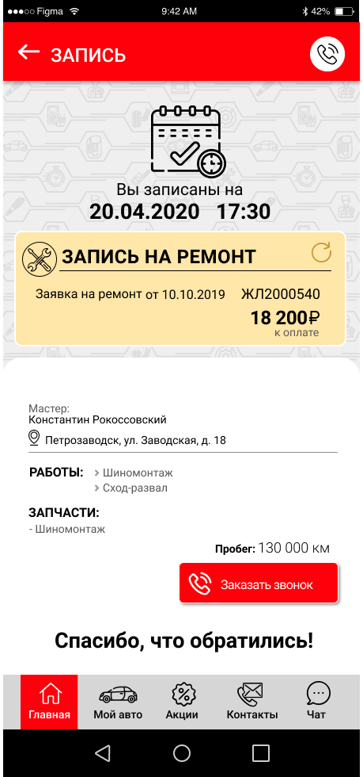
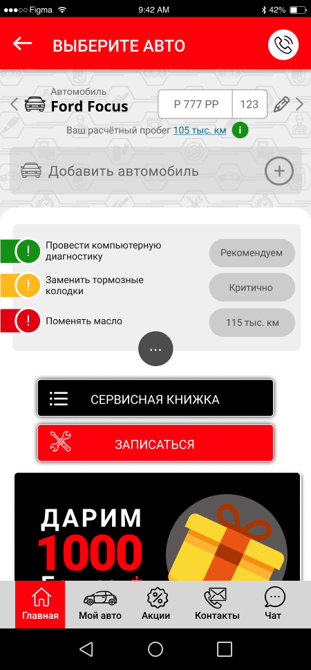
Мобильное приложение для сервиса
Покупать товары и услуги онлайн уже вошло в привычку и обслуживание автомобиля не исключение
Напомнить о регламентном обслуживании, удаленно записаться на ремонт, заказать запчасти и оплатить по ссылке поможет мобильное приложение для клиента автосервиса.
Люди проводят дома больше времени, чем обычно. И всё чаще покупают в интернете. А это значит, что нужно получать максимальную выгоду от онлайн-торговли.
Создайте своё мобильное приложение - принимайте платежи от клиентов и будьте всегда с ними на связи даже в условиях удаленной работы сотрудников

Slide 12
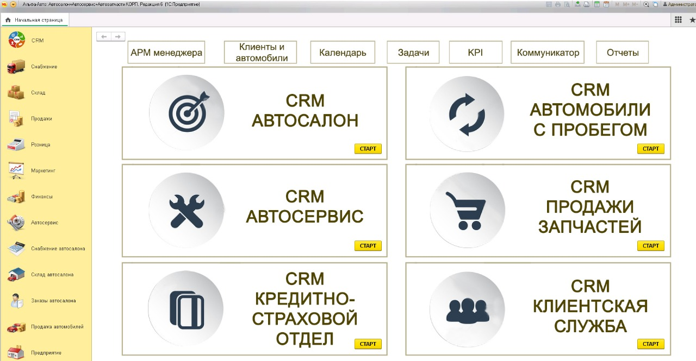
Встроенная блок по работе с клиентскими обращениями собственная телефония
Фиксаций всех обращений клиентов;
Система задач с целью довести клиента до сделки;
Определение клиента по номеру при входящем звонке;
Простые исходящие звонки прямо из программы;
Запись телефонных разговоров;
Лента событий по клиенту;
Анализ пропущенных звонков и контроль перезвонов;
Автоматическая маршрутизация звонков на кураторов клиента;
Анализ деятельности сотрудников при взаимодействии с клиентами;
Определение категорий обращений;
Определение причин отказов клиентов;
Расширенная отчетность по клиентам;
Мотивация сотрудников на показателях работы с клиентами;
Подключение колл-центра;
Построение воронки продаж.

Slide 13
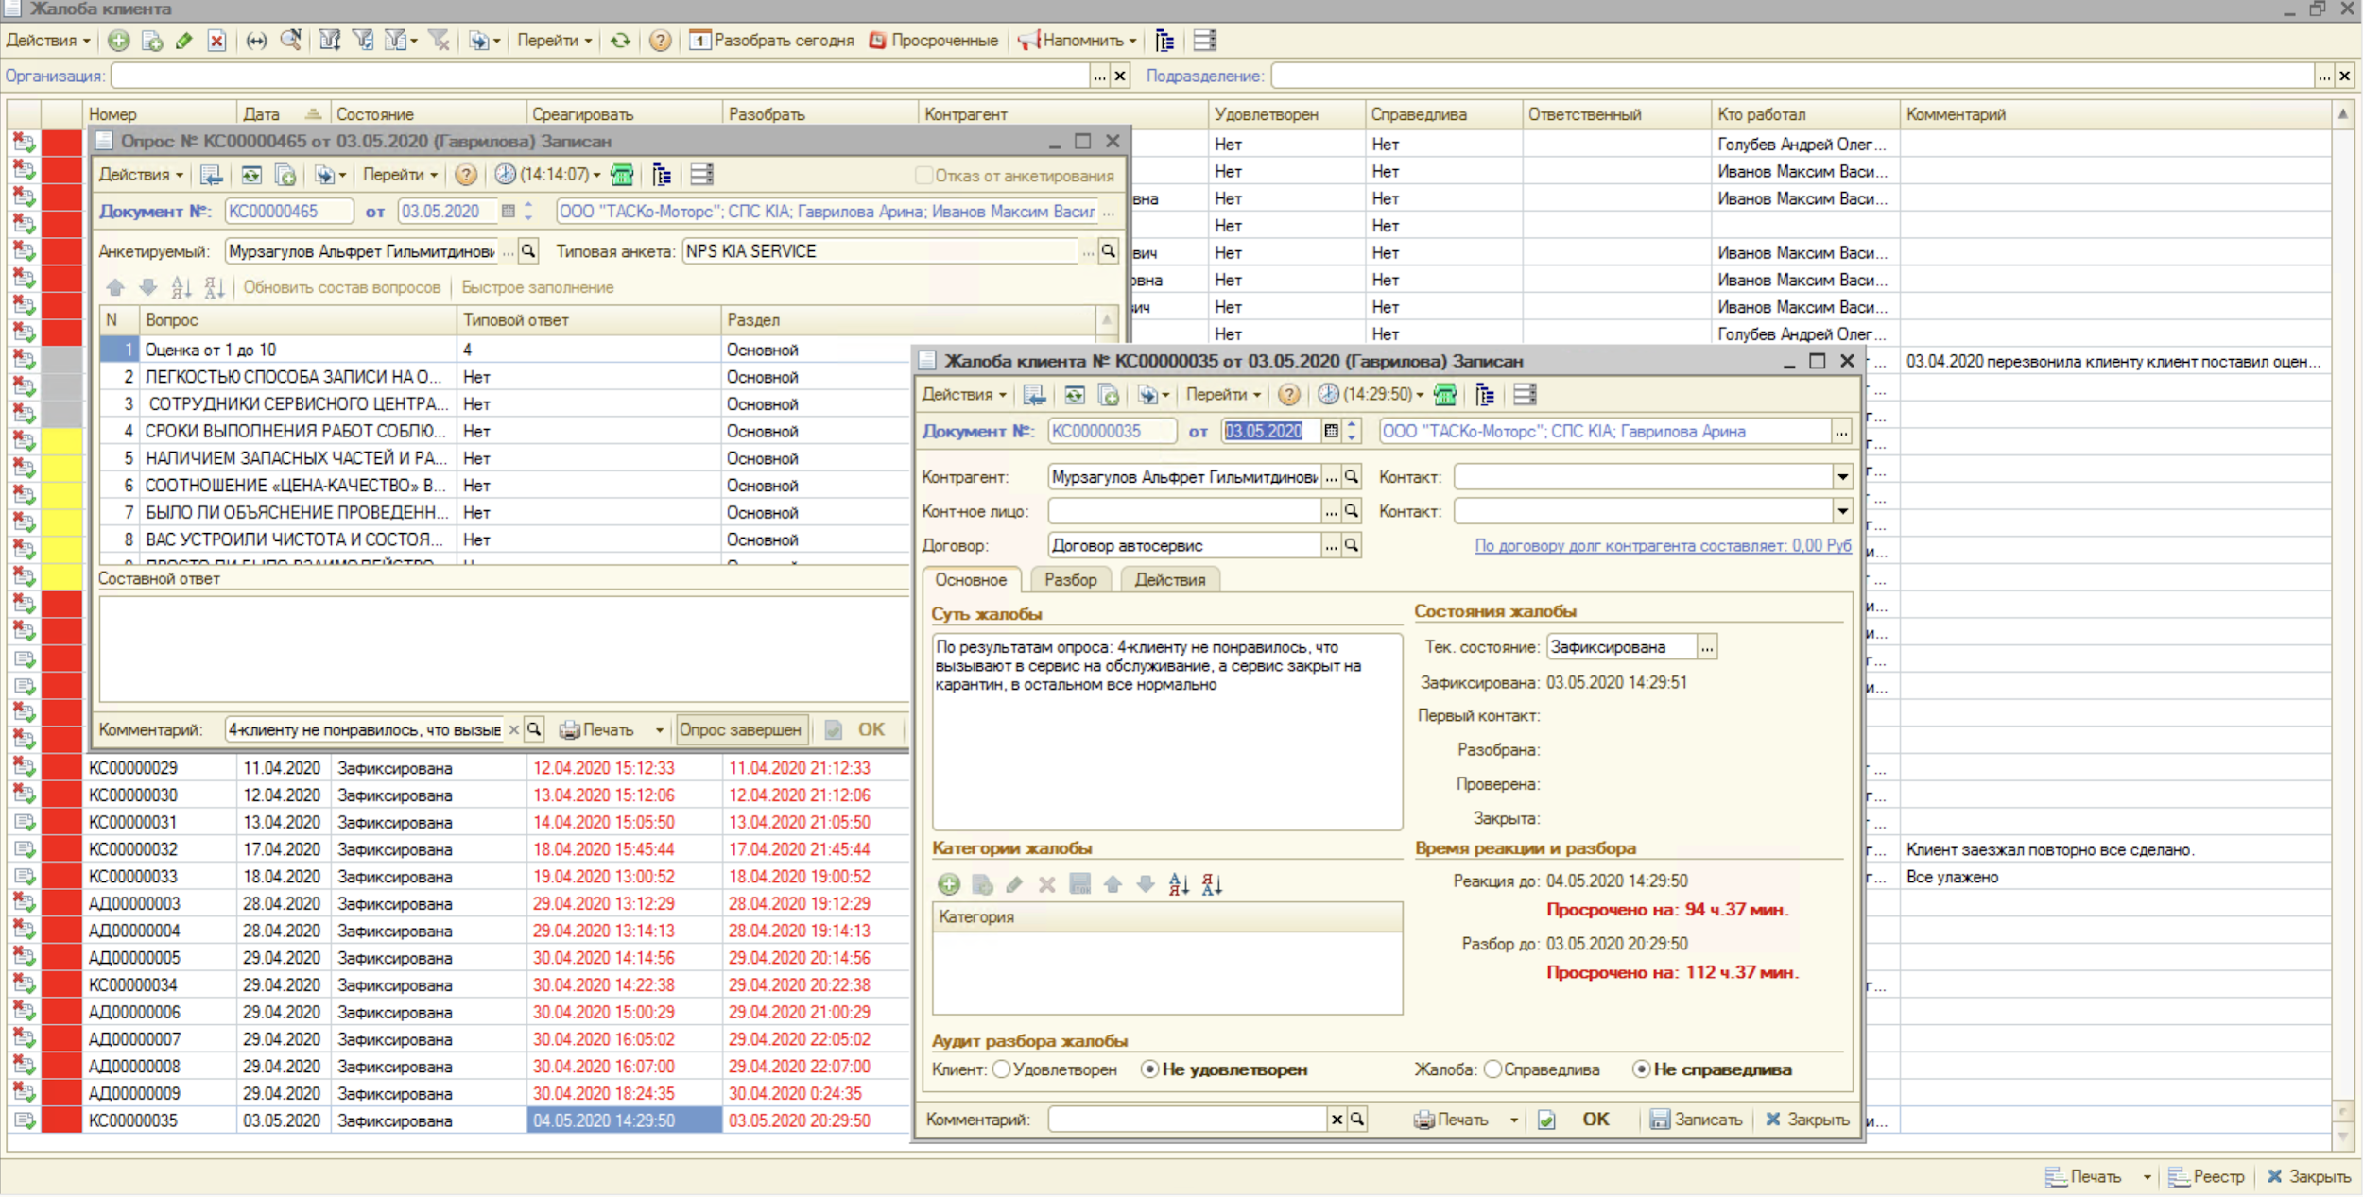
Дополнительный модуль CRM «Управление качеством»
Автоматизация процессов оценки качества обслуживания и работы с рекламациями;
Опросы клиентов по оценке качества обслуживания с отражением результатов в системе;
Автоматизация процесса обработки рекламационных жалоб клиентов с целью улучшения качества обслуживания и повышения уровня лояльности клиента;
Оценка динамики качества обслуживания.

Slide 14
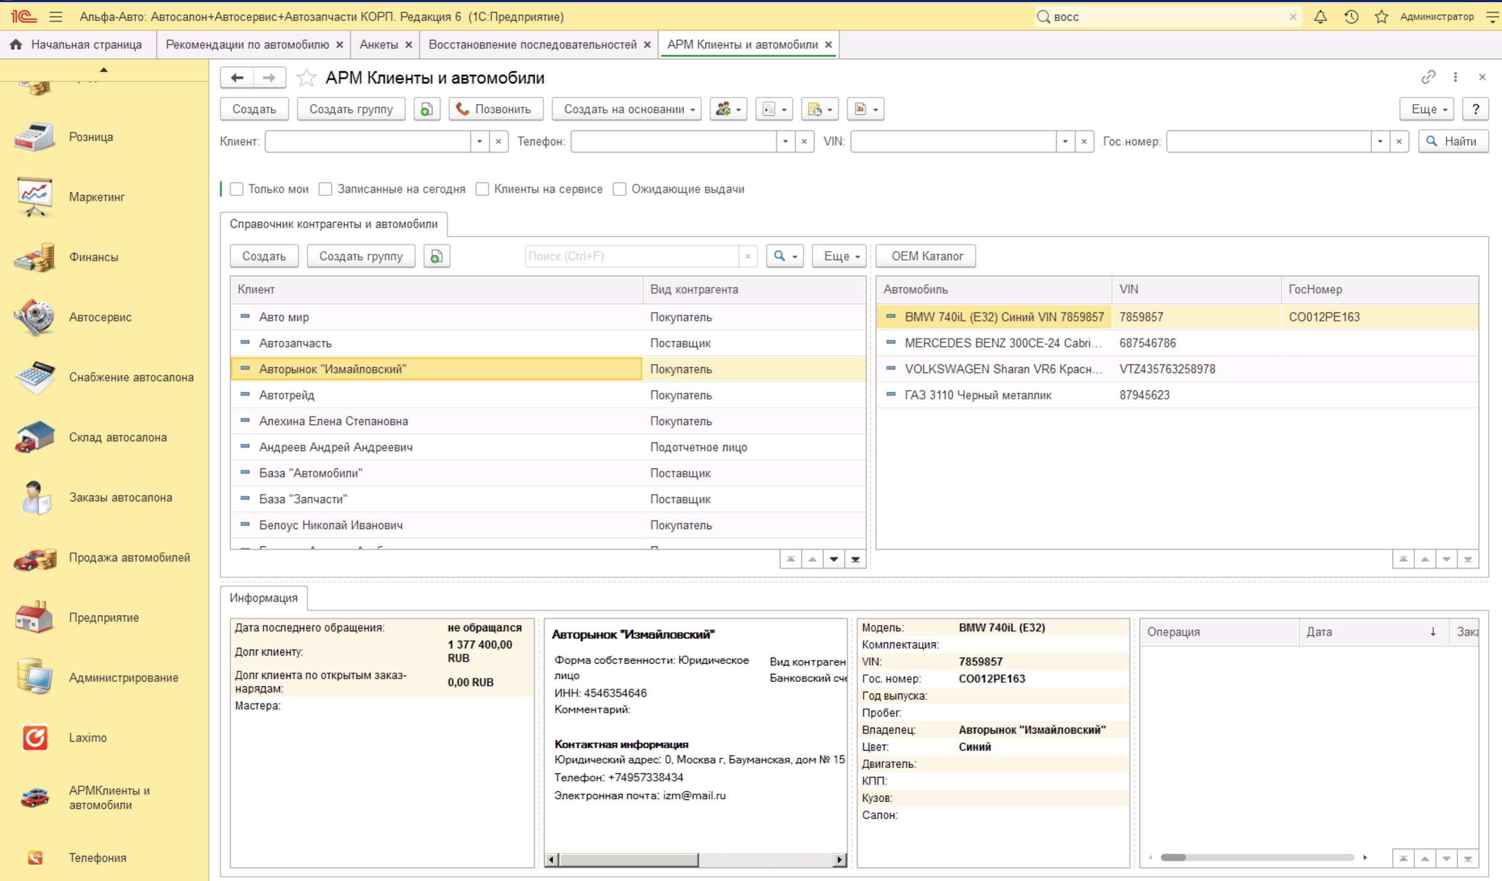
Простая работа с клиентской базой
Быстрый поиск клинета по ФИО, телефону, e-mail, VIN, госномеру или а/м;
Отслеживание основных данных клиента;
Мгновенный переход к документам покупателя и просмотр истории покупок/обслуживания;
Коммуникации с клиентами через WhatsApp, Telegram, SMS, E-mail;
Быстрое формирование предварительной калькуляции, продажи, записи на ремонт и машинозаезда;
Учет взаиморасчетов с клиентами, продажа в рассрочку и кредит;
Контактная информация по клиентам всегда на видном месте у менеджера.

Slide 15
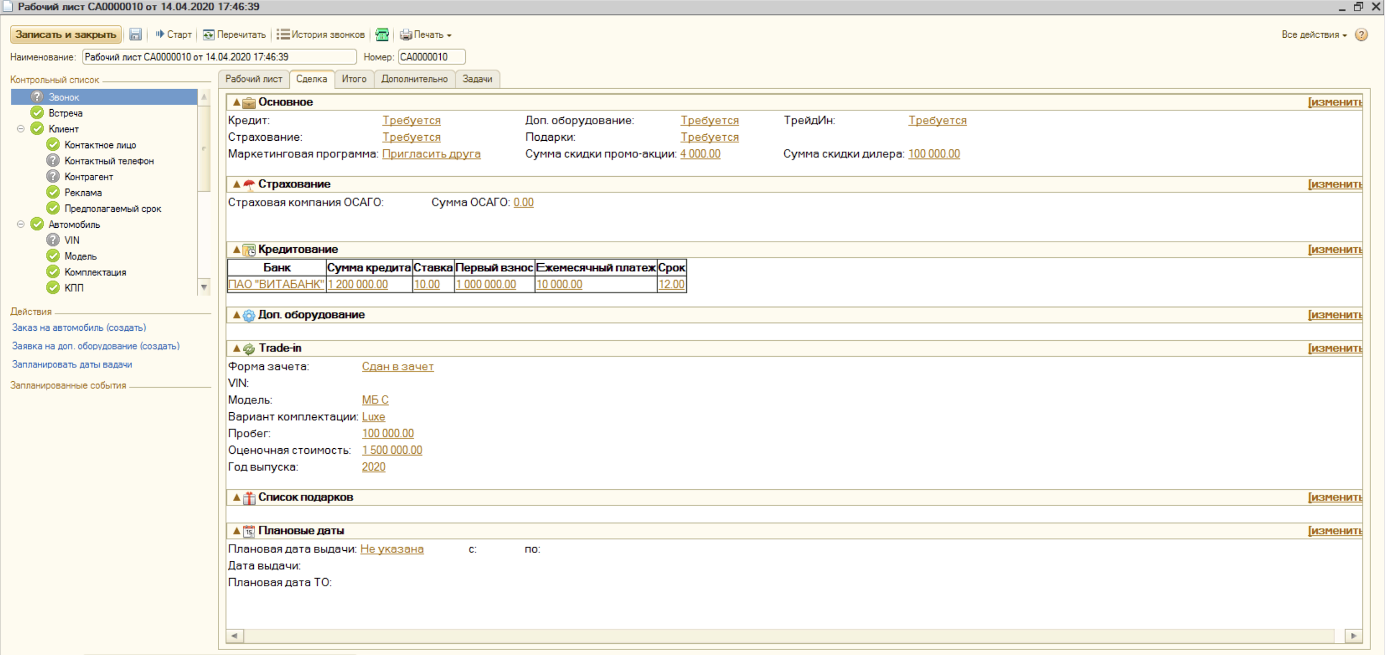
Рабочий лист отдела продаж
Единое пространство для отдела продаж, КСО и Trade In
Ведение клиента от касания до сделки
Продажа новых автомобилей и с пробегом
Автоматическое создание задач для следующего контакта с клиентом
Чек-лист контроля заполнения рабочего листа
Создание документов внутри рабочего листа
Планирование событий
Контроль стадий сделок

Slide 16
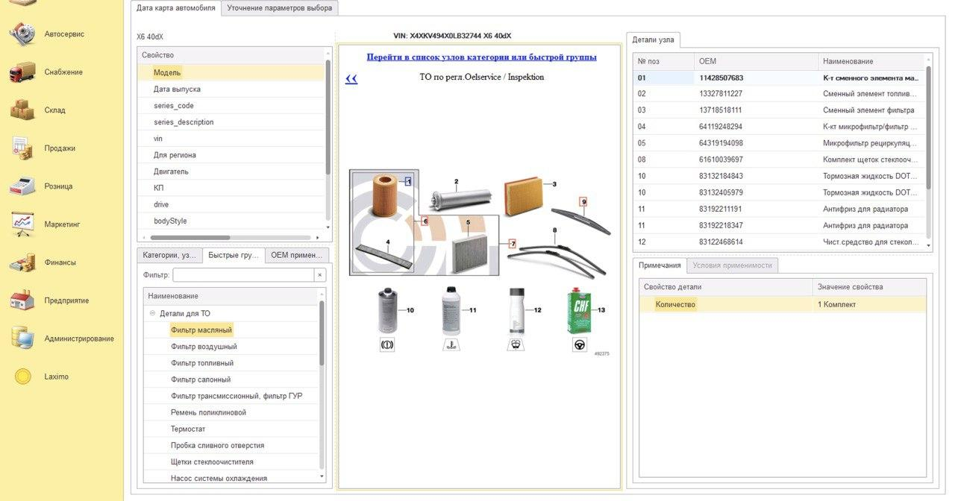
Модуль для обслуживания мультибренда и автомобилей взятых в Trade In
Каталоги автозапчастей интегрированы в 1С;
Оригинальный каталог по VIN;
Схемы и описания деталей он-лайн;
Мгновенный и профессиональный подбор запчастей для калькуляции;
База кроссов и аналогов запчастей;
Полная кроссировка и аналоги;
Прямой переход в проценку подобранных деталей у дистрибьюторов;
Приглашение новых владельцев автомобилей с пробегом на ТО после продажи;
Подбор деталей в один клик позволяет сократить время обслуживания клиента до 1 минуты;
Вся история калькуляций по клиенту и автомобилю хранится в системе;
Регистрация упущенного спроса с удобной отчетностью;

Slide 17
Быстрое определение стоимости запчастей у дистрибьюторов. Оригинальных и аналогов
Предложения всех поставщиков по API и через автоматическую загрузку прайс-листов в одном окне системы;
Отображение цены для клиента, срока поставки и наличия на складе дистрибьютора;
Автоматические заказы поставщикам не выходя из системы;
Система борьбы с неликвидом благодаря точечным заказам для клиента;
Быстрая проценка и продажа запчастей.

Slide 18
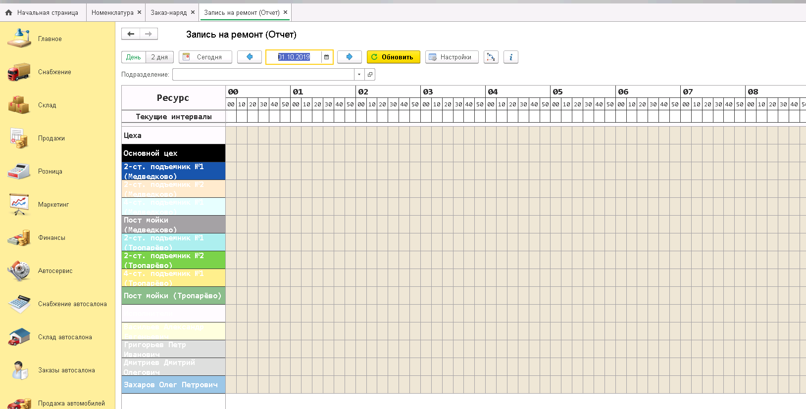
Онлайн запись на ремонт и планирование загрузки СТО
Инструмент ведения предварительной записи на ремонт. Планирование производится по рабочим местам или мастерам;
Информирование клиентов о записи на обслуживание ;
Автоматические напоминания клиентам о записи на СТО;
Напоминание клиентам о сроках наступления регламентных ТО и сезонных операциях через мессенджеры;
Анализ загрузки постов и мастеров-исполнителей;
Автоматический расчет времени выполнения работы при записи.
Постановка задач на приглашение клиента в сервис

Slide 19
Единая система увеличения продаж
Консолидируйте сведения о существующих и потенциальных клиентах в единой базе контактов:
Формирование клиентского профиля 360°
Глубокая сегментация базы контактов и контрагентов для определения целевой аудитории
Полная история взаимоотношений: визиты в салон, тест-драйвы, консультации, покупки, сервисные обращения с привязкой к сопутствующей документации и счетам
Инструменты интеллектуального обогащения данных
Дедупликация информации
Используйте эталонные процессы для управления продажами:
Управление кросс-продажами
Планирование KPI, анализ эффективности сотрудников, контроль выполнения планов продаж
Ведение рабочих листов, назначение и контроль встреч, звонков, активностей
Фиксация дисконтов и специальных условий продаж
Ведение коммерческой документации, счетов, взаиморасчетов с клиентами
Определяйте и взращивайте потребности клиентов с помощью мощных инструментов:
Управление маркетинговыми кампаниями и активностями, планирование бюджетов
Готовые процессы привлечения, развития и удержания
Сегментация целевой аудитории по территориальному признаку, совершенным покупкам, потребностям, финансовым возможностям и другим преднастроенным параметрам
Управление взаимоотношениями с подрядчиками и партнерами
Анализ источников поступления лидов
Получайте информацию об эффективности своей работы в пару кликов:
Аналитика по клиентской базе
Финансовые результаты компании, наиболее продаваемые модели автомобилей
Результаты работы менеджеров по продажам
Итоговая информация об уровне удовлетворенности клиентов
Анализ эффективности маркетинговых воздействий

Slide 20
Ценообразование, система скидок и бонусов
Различные варианты установки цены на запчасти:
Установка цены на каждую номенклатурную позицию;
Автоматический расчет цены с указанием процента наценки и диапазона себестоимости (закупочной цены);
Параметры типов цен: для цены указывается ее применение (для товаров, для авторабот, для автомобилей);
Различные валюты цен;
Аналитика учета и назначения цены (по номенклатуре, по характеристике, по единице измерения);
Различные наценки на бренды, группы товаров, дистрибьюторов запчастей.
В программе применяется гибкая система скидок:
Скидка на всю покупку клиента/Скидка на некоторые позиции из документа продажи клиенту;
Могут быть назначены условия предоставления скидок: Список номенклатуры и авторабот, на которые распространяется скидка;
Сумма текущей покупки клиента
Дисконтные карты и суммы накопления по нем, дни недели и время предоставления скидки, скидка конкретному покупателю;
Возможность предоставлять скидки клиентам регулируется на уровне прав пользователей программы;
Бонусная система с возможностью автоматического информирования клиента о состояния бонусного счета.

Slide 21
Как происходит внедрение
Аудит и установка
Устанавливаем программное обеспечение;
По каждому отделу назначается ответственное лицо от заказчика;
Составляем план-график общения с ответственными лицами;
Описываем бизнес-процессы предприятия, как есть в данный момент (AS IS);
Моделирование бизнес-процессов
Оптимизируем бизнес-процессы и описываем как будет (TO BE);
Моделируем бизнес-процессы в программе;
Сдаем настроенные бизнес процессы. Обсуждаем. Выявляем дополнительные функциональные требования;
Настройка и адаптация
Дорабатываем исходя из дополнительных функциональных требований;
Подготавливаем обучающие материалы, обучаем и тестируем сотрудников;
Запускаем готовую программу в промышленную эксплуатацию;
Осуществляем помощь и техническую поддержку при дальнейшем использовании программы.

Slide 22
Комплекс CTO SOFT для автобизнеса
автоматизация и внедрение программных продуктов на базе 1С Альфа-Авто 5 и 6 редакций
консалтинг дилерских центров и станций технического обслуживания автомобилей;
бизнес-аналитика и описание бизнес-процессов;
работа с репутацией бренда и SERM-мониторинг;
контекстная реклама Яндекс.Директ и Google AdWords;
SMM и таргетированная реклама;
колл-центр для обработки входящих обращений;
внедрение систем сквозной аналитики;
разработка интернет-магазинов автозапчастей и автомобилей;
создание сайтов и Landing Page для дилерских центров и СТО;
продвижение сайтов (SEO);
контент-маркетинг.

Slide 23
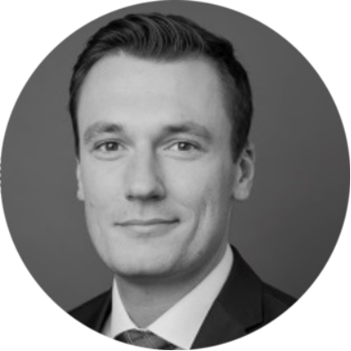
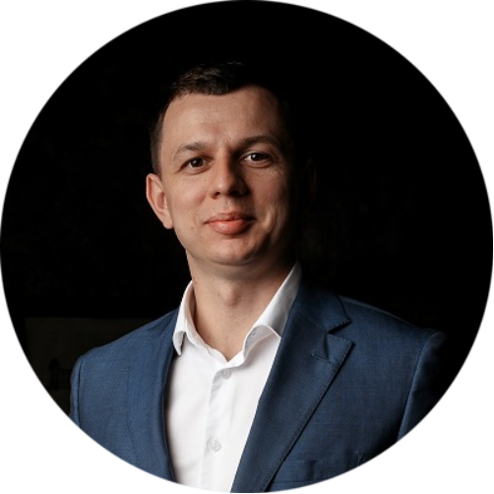
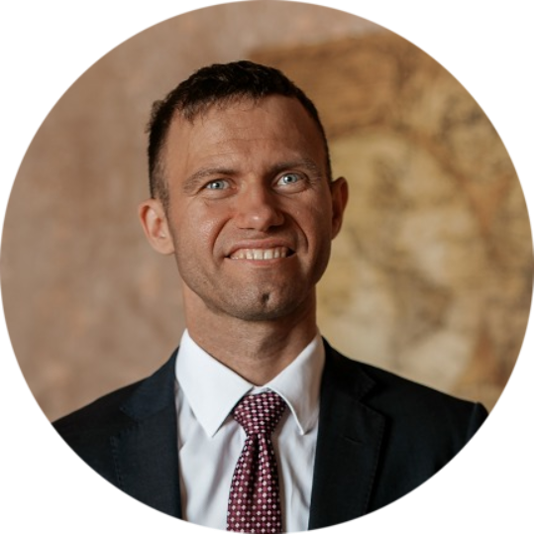
Команда CTO SOFT
Наша команда состоит из специалистов в области автомобильного бизнеса с более чем десятилетним опытом. Мы уже помогли более 50 предприятиям автоматизировать и ускорить их бизнес-процессы, а также увеличить прибыль.

Slide 24
Наши клиенты

Slide 25
Спасибо за внимание!
Компания CTO SOFT - CTOSOFT IT-решения | маркетинг | консалтинг | аутсорсинг для автобизнеса
Глебов Роман, технический директор
Телефон: +7 927 207 06 16
email: grm@ctosoft.ru
Сайт: ctosoft.ru

